Slide 1

TRƯỜNG TIỂU HỌC THANH AM
Lịch sử
Xây dựng Nhà máy
Thủy điện Hòa Bình.

Slide 2
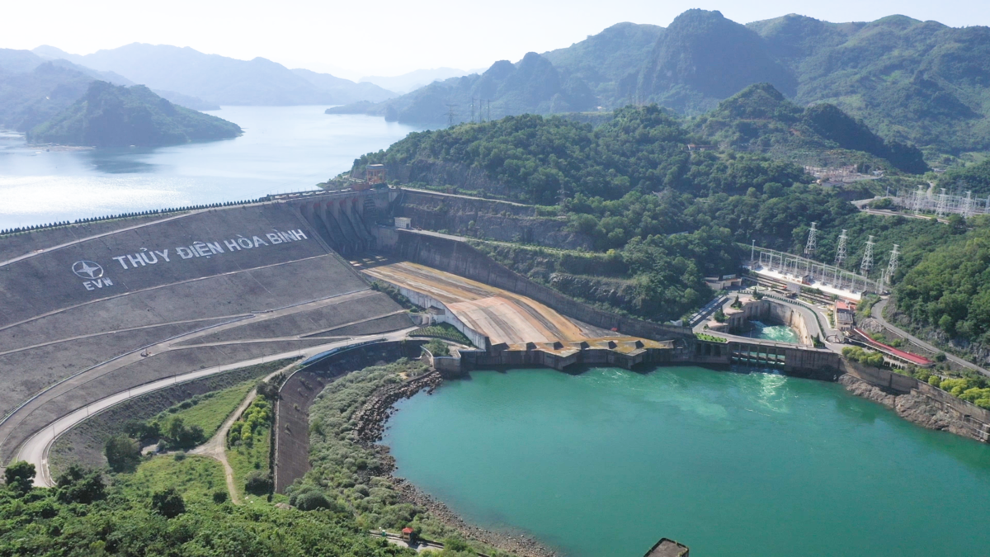

Slide 3

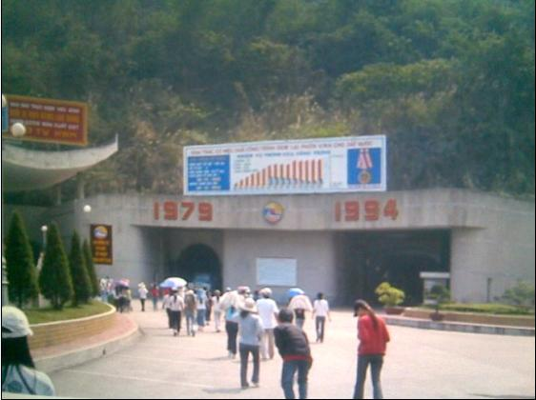
Xây dựng từ năm 1979 và hoàn thành vào năm 1994

Slide 4

LỊCH SỬ
Xây dựng nhà máy
Thủy điện Hòa Bình

Slide 5

Ôn bài cũ:
1/ Cuộc Tổng tuyển cử bầu cử Quốc hội thống
nhất diễn ra vào thời gian nào, và đạt kết quả
như thế nào?
2/ Trong kì họp thứ nhất - Quốc hội khóa VI
đã có những quyết định gì trọng đại nào?

Slide 6
Thảo luận nhóm 4
1. Nhà máy thủy điện Hòa Bình được xây
dựng trên dòng sông nào?
2. Nhà máy được khởi công xây dựng khi nào và hoàn thành vào thời gian nào?
3. Nước nào đã giúp ta xây dựng nhà máy
thủy điện Hòa Bình?

Slide 7
1. Nhà máy Thủy điện Hòa Bình được xây dựng trên sông Đà ở tỉnh Hòa Bình.
2. Nhà máy được chính thức khởi công xây dựng vào 6-11-1979 và hoàn thành ngày 4-4-1994.
3. Cán bộ và công nhân 2 nước Việt Nam - Liên Xô chung sức xây dựng nhà máy.

Slide 8
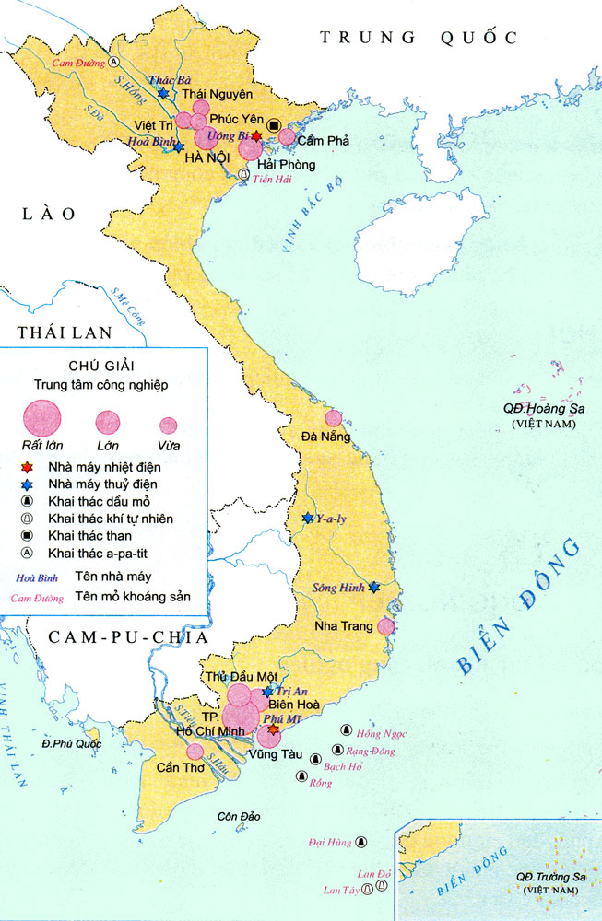
1/ Nhà máy thủy điện Hòa Bình được xây dựng trên sông Đà ở tỉnh Hòa Bình.
2/ Nhà máy được chính thức khởi công xây dựng vào 6-11-1979 và hoàn thành ngày 4-4-1994.
3/ Cán bộ và công nhân 2 nước Việt Nam - Liên Xô chung sức xây dựng nhà máy.

Slide 9
Xây dựng từ năm 1979 và hoàn thành vào năm 1994

Slide 10
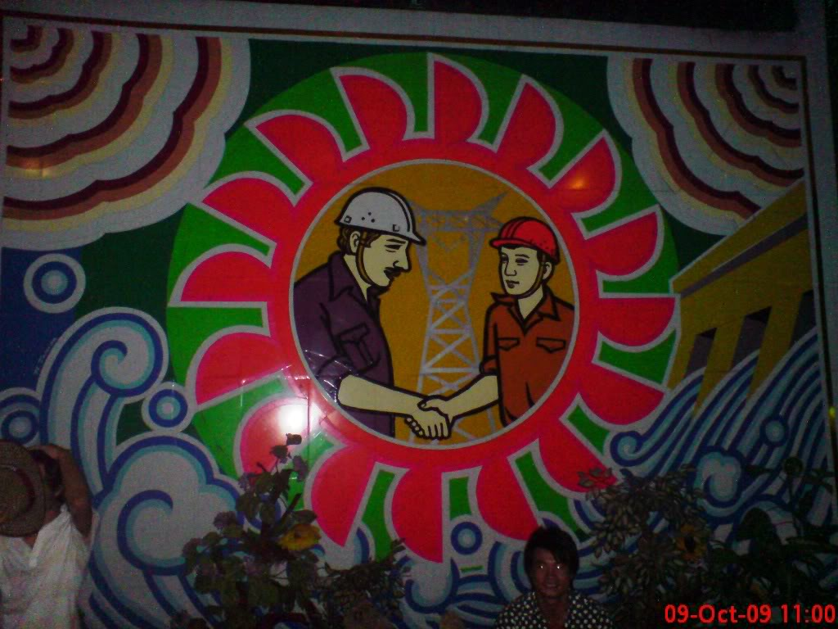
Bức ảnh thể hiện tình hữu nghị Việt – Xô thắm thiết

Slide 11
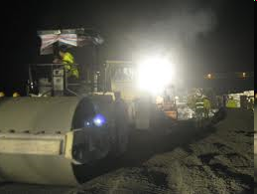
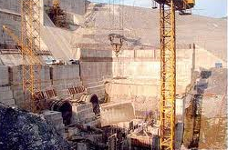
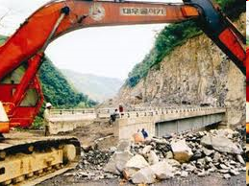
Quá trình xây dựng nhà máy

Slide 12
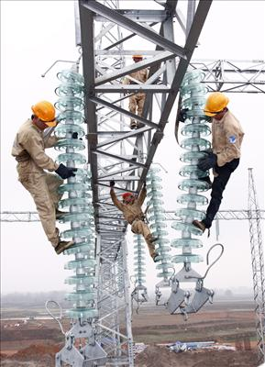
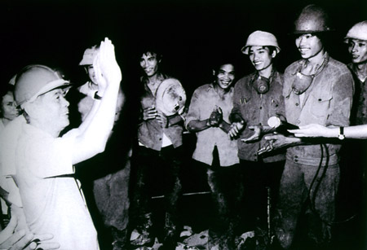
Các cán bộ và công nhân 2 nước Việt – Xô lao động hăng say quên mình không kể ngày hay đêm.

Slide 13
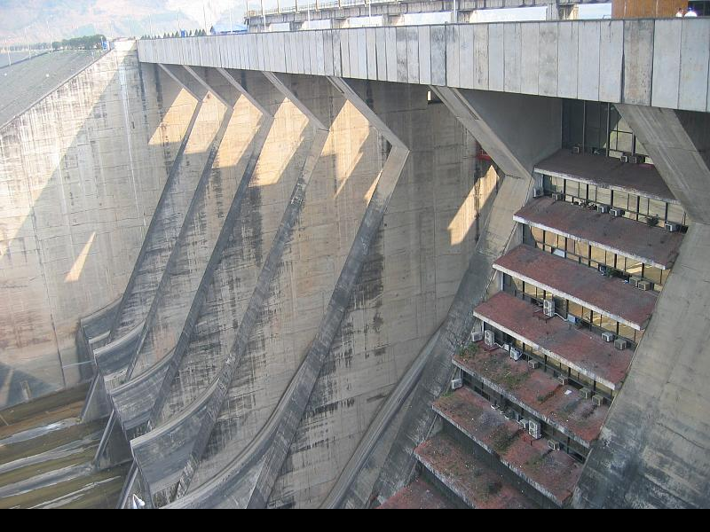
Đập cao bằng nhà 10 tầng

Slide 14
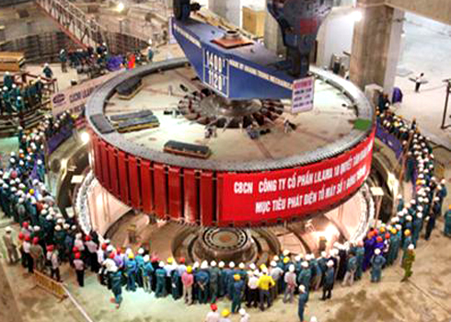
Ngày 30 – 12 – 1988, tổ máy số 1 hoàn thành

Slide 15
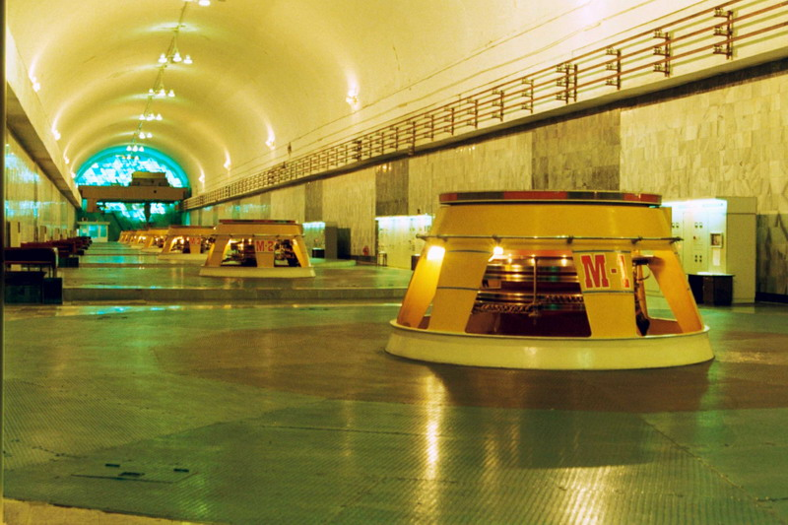
8 tổ máy

Slide 16
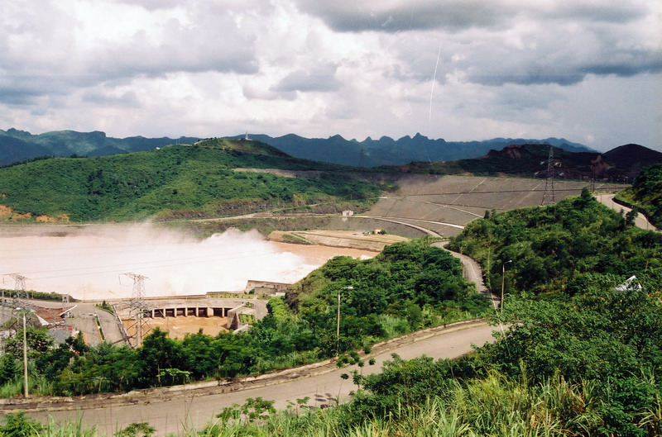
Nhà máy thủy điện Hòa Bình khi đã hoàn thành

Slide 17


- Nhà máy thủy điện Hòa Bình được khởi công xây dựng ngày 6-11-1979 và hoàn thành ngày 4 - 4 -1994.
- Nhà máy là kết quả lao động sáng tạo quên mình của cán bộ và công nhân 2 nước Việt - Xô trong suốt 15 năm.
- Nhà máy ra đời là một trong những thành tựu nổi bật của công cuộc xây dựng
chủ nghĩa xã hội ở nước ta.

Slide 18
Quá trình xây dựng
Ngày 6 tháng 11 năm 1979 khởi công xây dựng tại đây
Ngày 12 tháng 01 năm 1983: Ngăn sông Đà đợt 1
Ngày 09 tháng 01 năm 1986: Ngăn sông Đà đợt 2
Ngày 30 tháng 12 năm 1988: Tổ máy số 1 hòa lưới điện quốc gia.
Ngày 04 tháng 04 năm 1994: Tổ máy số 8 hòa lưới điện quốc gia.
Ngày 20 tháng 12 năm 1994, sau 15 năm xây dựng công trình, trong đó có 9 năm vừa quản lý vận hành vừa giám sát thi công các tổ máy, Nhà máy thủy điện Hoà Bình đã được khánh thành.

Slide 19
Thảo luận nhóm 2
Đọc đoạn cuối trong SGK để trả lời các câu hỏi sau:
1/Nhà máy có vai trò như thế nào đối với công cuộc xây dựng đất nước?
2/Kể tên một số nhà máy thủy điện ở nước ta.

Slide 20

Nhà máy đã có những đóng góp
to lớn trong công cuộc xây
dựng đất nước:
Cung cấp điện cho cả nước phục vụ
cho đời sống và sản xuất.

Slide 21
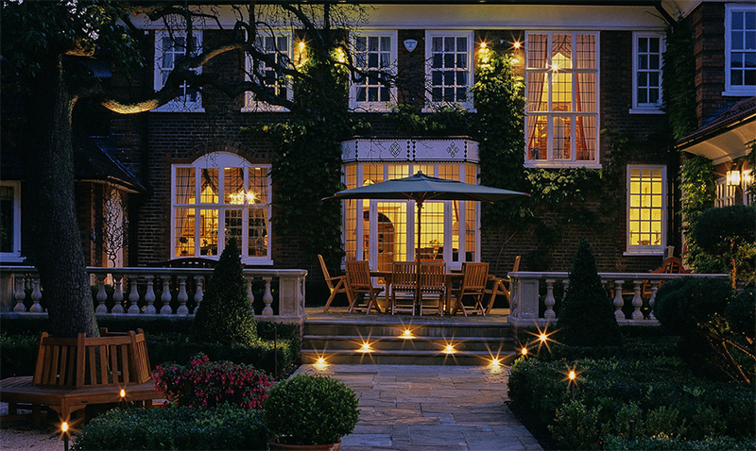

Slide 22
Nhà máy đã có những đóng góp
to lớn trong công cuộc xây
dựng đất nước:
Ngăn lũ ở đồng bằng Bắc Bộ.

Slide 23
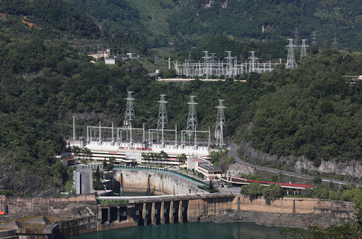

Slide 24
→ Việc xây dựng nhà máy là thành tựu nổi bật, thể hiện thành quả của công cuộc xây dựng chủ nghĩa xã hội ở nước ta.

Slide 25
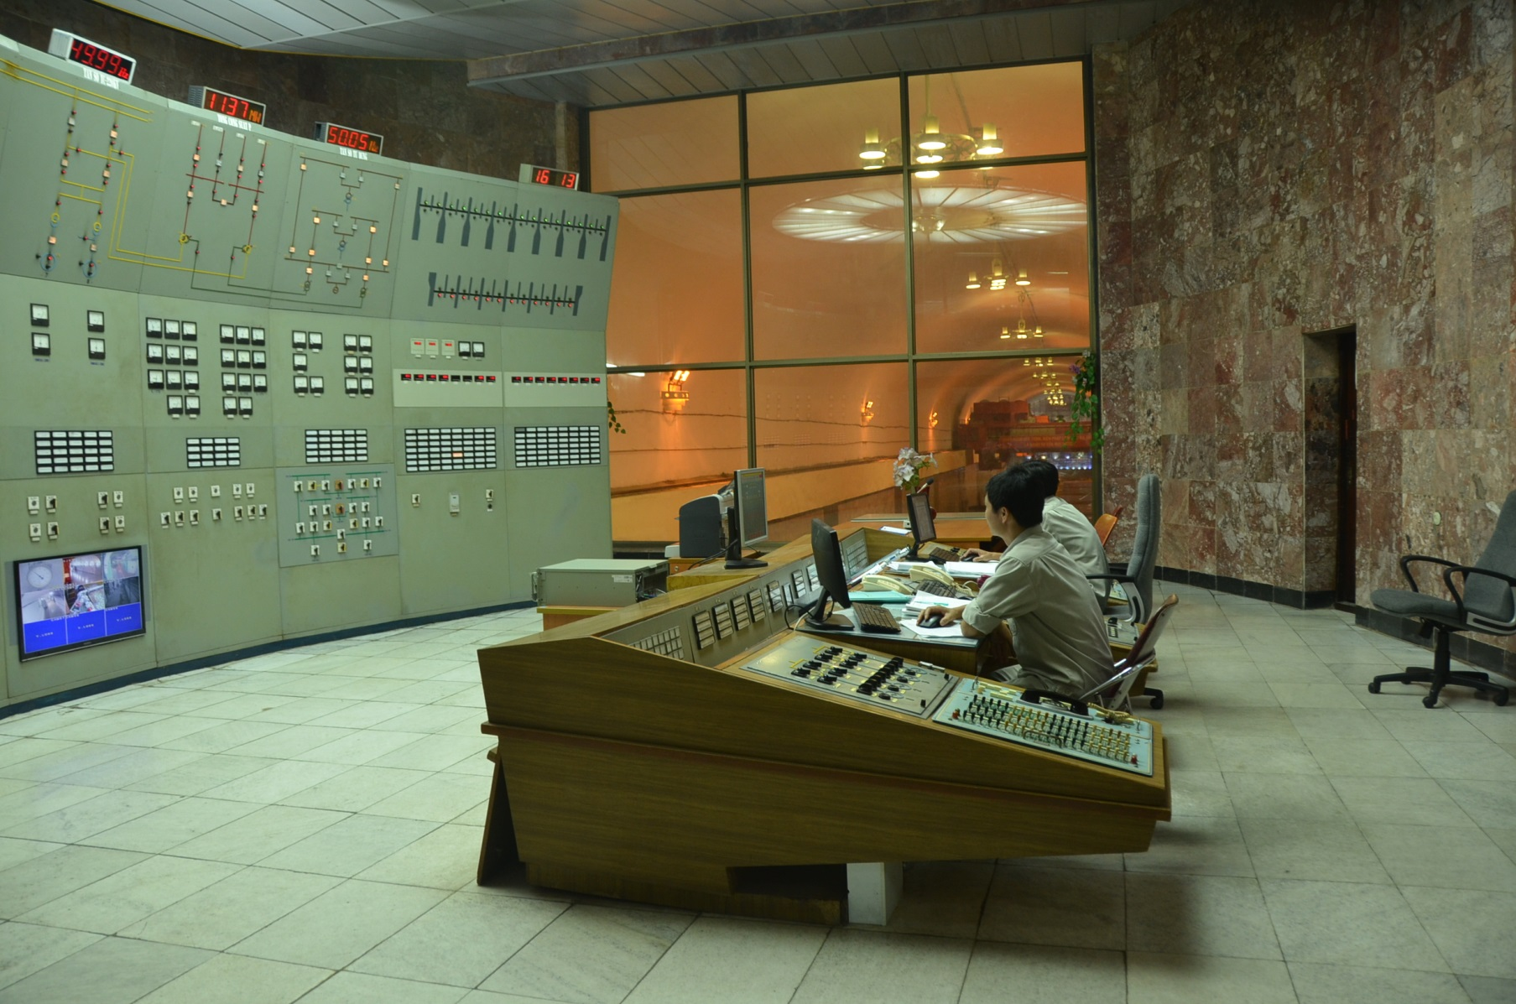

Slide 26
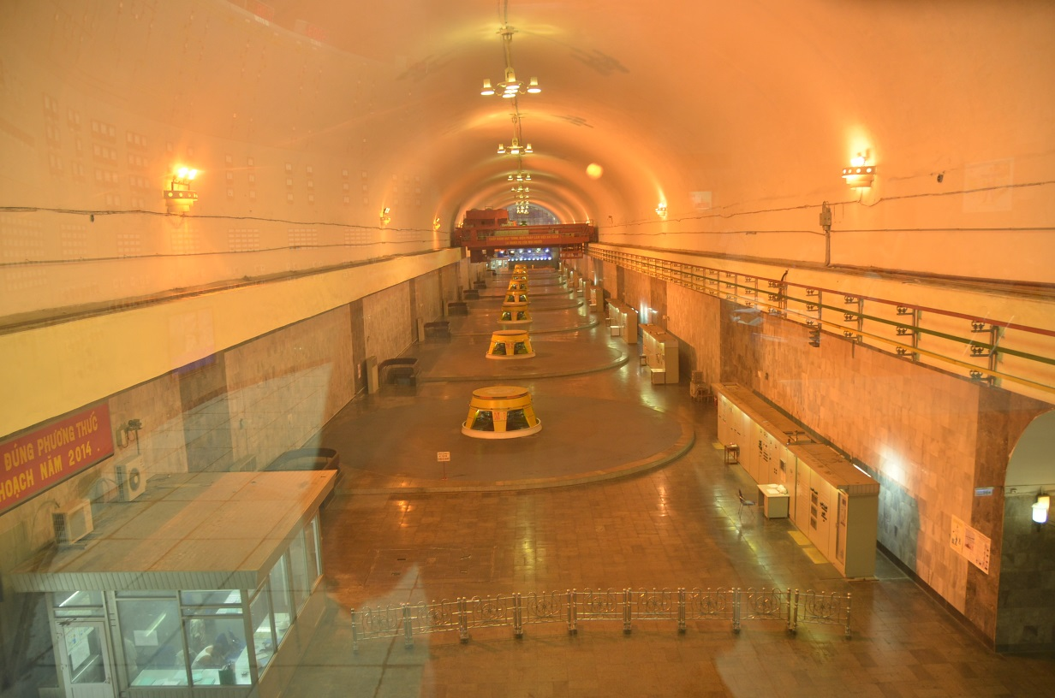
Toàn cảnh 8 tổ máy

Slide 27
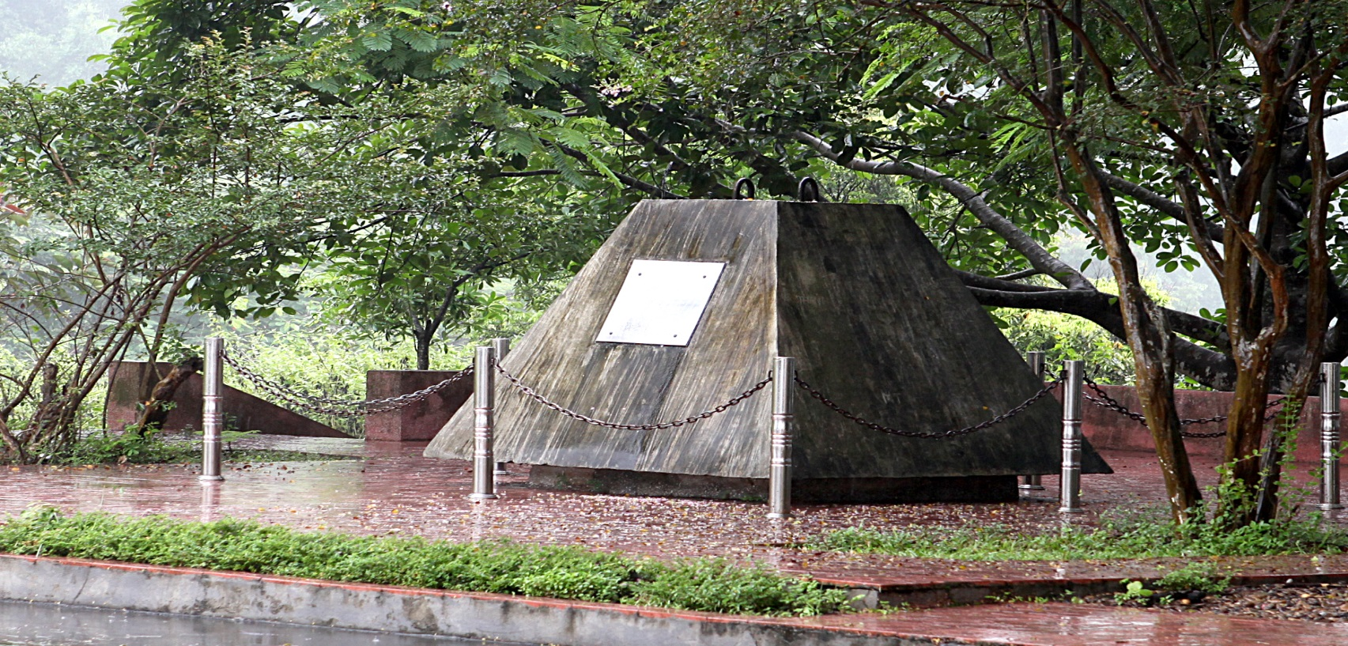
Bức thư thế kỉ

Slide 28
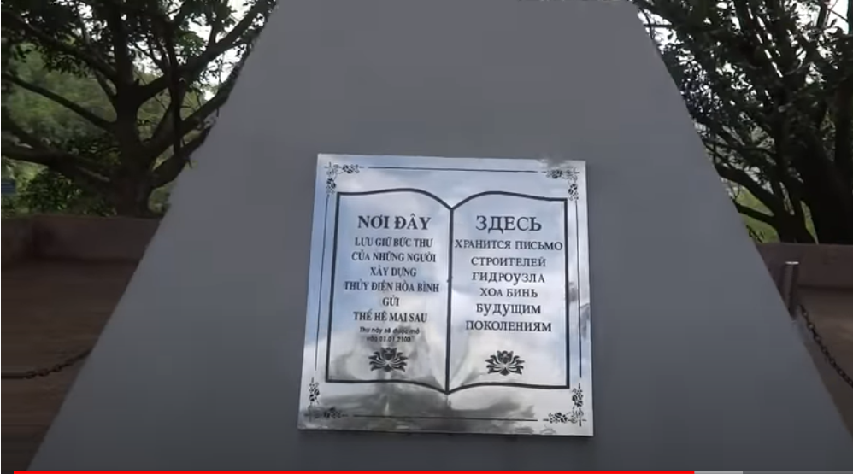
Bức thư thế kỉ

Slide 29
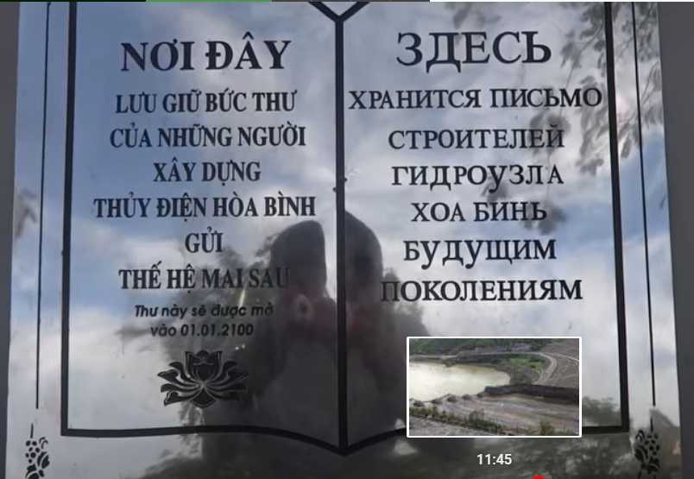

Slide 30
Chiều ngày 30/1/1983, tại sân nhà Điều độ Trung tâm, một buổi lễ trang trọng được tổ chức với sự tham gia của 250 đại biểu thanh niên Liên Xô, 350 đại biểu thanh niên Việt Nam và hàng ngàn công nhân lao động trên công trường. Ông Ngô Xuân Lộc đọc thư bằng tiếng Việt, ông Giaseplin đọc bằng tiếng Nga. Sau đó, hai thư được cuộn lại, cho vào thỏi đồng được khoan rỗng và có nắp đậy rồi bỏ vào lòng khối bê tông. Tiếp đó 4 người được lựa chọn dùng tuavit bắt ốc cố định tấm biển “Nơi đây cất giữ lá thư gửi các thế hệ mai sau. Thư được mở ngày 1/1/2100”.

Slide 31
"Về tên gọi của lá thư, nếu theo tiếng Nga dịch sang tiếng Việt thì có nghĩa là "thư gửi hậu thế" hoặc "thông điệp gửi người đời sau" . Tuy nhiên, cái tên này xem ra có vẻ "cổ", cho nên sau nhiều hồi bàn tính, lãnh đạo Tổng Công ty xây dựng thủy điện Hòa Bình quyết định đặt tên là "Thư gửi thế hệ trẻ Việt Nam mai sau".

Slide 32
Vậy tại sao lại phải đến năm 2100 mới được mở?
Về việc này, có hai ý kiến giải thích.
- Thứ nhất, đã là thư gửi « thế hệ mai sau” thì có nghĩa là lúc đó, những người sinh ra vào lúc thủy điện Hòa Bình khởi công, có lẽ không còn mấy người, và những công nhân, kỹ sư… tham gia xây dựng nhà máy cũng đã thành người “thiên cổ”.
- Thứ hai, vào năm 2100, lớp bùn dưới lòng hồ đã dày thêm khoảng 56 mét, như vậy là không thể phát điện được nữa. Cần phải cho nhà máy nghỉ ngơi để nạo vét lòng hồ, hoặc phá bỏ nhà máy… Mà để làm được công việc đó thì phải mất hàng năm trời. Và lúc đó mới mở lá thư cho “thế hệ mai sau” biết ngày xưa, lớp cha ông đã lao động như thế nào.

Slide 33
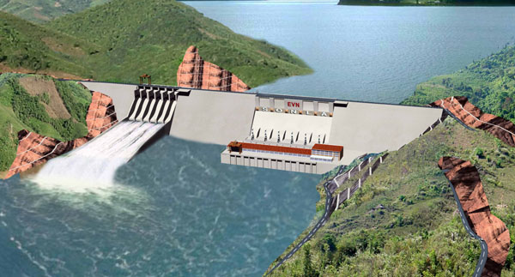
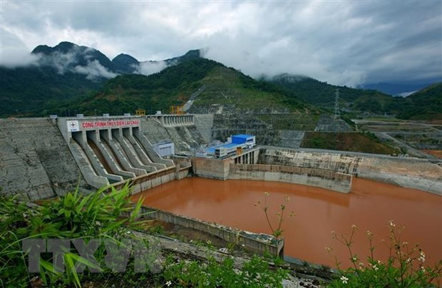
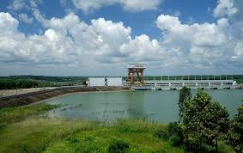
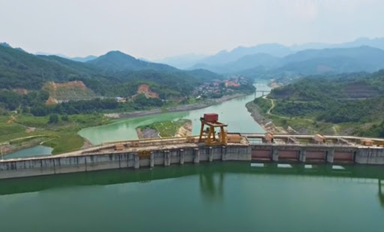
Một số nhà máy thủy điện khác ở nước ta
SƠN LA
LAI CHÂU
TRỊ AN
TUYÊN QUANG

Slide 34
Một số nhà máy thủy điện khác ở nước ta
Thủy điện Sơn La: Khởi công ngày 2/12/2005, đặt tại xã Ít Ong, huyện Mường La, tỉnh Sơn La. Sau 7 năm xây dựng, Thủy điện Sơn La được khánh thành vào ngày 23 tháng 12 năm 2012, sớm hơn kế hoạch 3 năm, trở thành nhà máy thủy điện lớn nhất Việt Nam và cả khu vực Đông Nam Á.

Slide 35
Một số nhà máy thủy điện khác ở nước ta
SƠN LA

Slide 36
Một số nhà máy thủy điện khác ở nước ta
Thủy điện Lai Châu : Xây dựng tại xã Nậm Hàng, huyện Mường Tè, tỉnh Lai Châu. Khởi công ngày 5/1/2011, dự kiến hoàn thành vào năm 2017.

Slide 37
Một số nhà máy thủy điện khác ở nước ta
LAI CHÂU

Slide 38
Một số nhà máy thủy điện khác ở nước ta
Thủy điện Trị An: Được xây dựng trên sông Đồng Nai, cách thành phố Hồ Chí Minh 65 km về phía Đông Bắc. Khởi công ngày 30/4/1984, khánh thành năm 1991. Thủy điện Trị An có vai trò quan trọng trong việc cứu nguy cho sự thiếu hụt năng lượng trầm trọng của hệ thống điện ở một thời kỳ căng thẳng nhất vào cuối những năm 80, góp phần tích cực cho sự phát triển kinh tế - xã hội miền Nam.

Slide 39
Một số nhà máy thủy điện khác ở nước ta
TRỊ AN

Slide 40
Một số nhà máy thủy điện khác ở nước ta
Thủy điện Tuyên Quang: Trước đây tên là thuỷ điện Na Hang, nằm trên sông Gâm, đoạn qua thị trấn Na Hang, huyện Tỉnh Tuyên Quang. Khởi công ngày 22/1/2002. Ngày 15/12/2008: Tổ máy phát điện số 3 của Thủy điện này hòa vào lưới điện quốc gia.

Slide 41
Một số nhà máy thủy điện khác ở nước ta
TUYÊN QUANG

Slide 42

DẶN DÒ
- Các em ôn lại lại.
- Xem trước bài mới.

Slide 43
Cảm ơn các em đã chú ý
theo dõi

